Slide 1
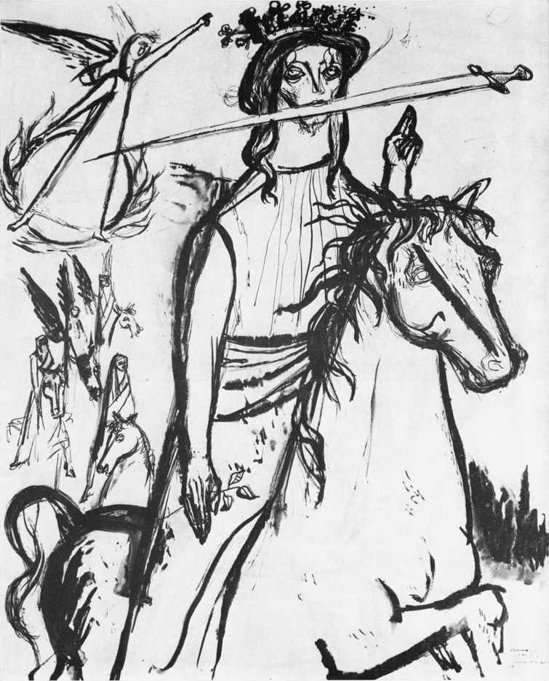
“Perché allora sarà tutto abbandonato.”
Le apocalissi di János Pilinszky e di Imre Ámos

Slide 2
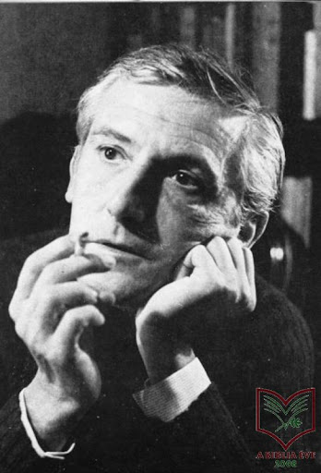
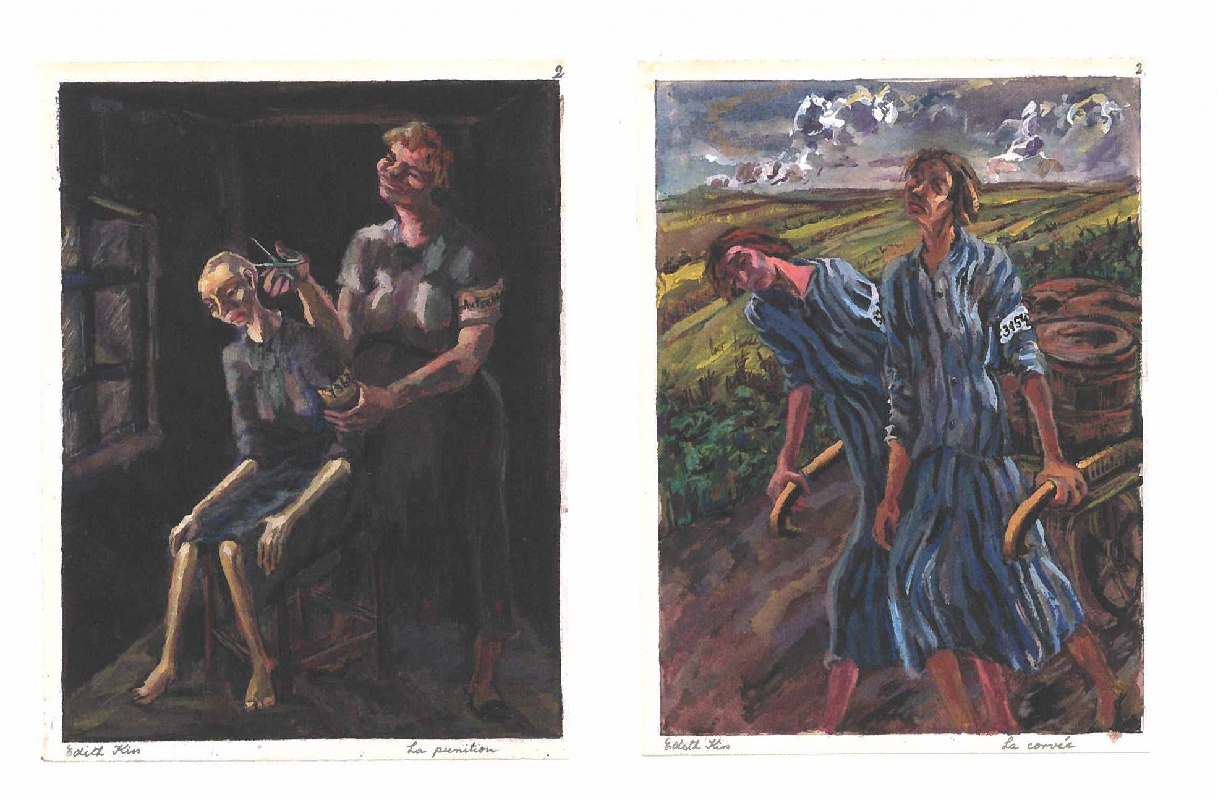
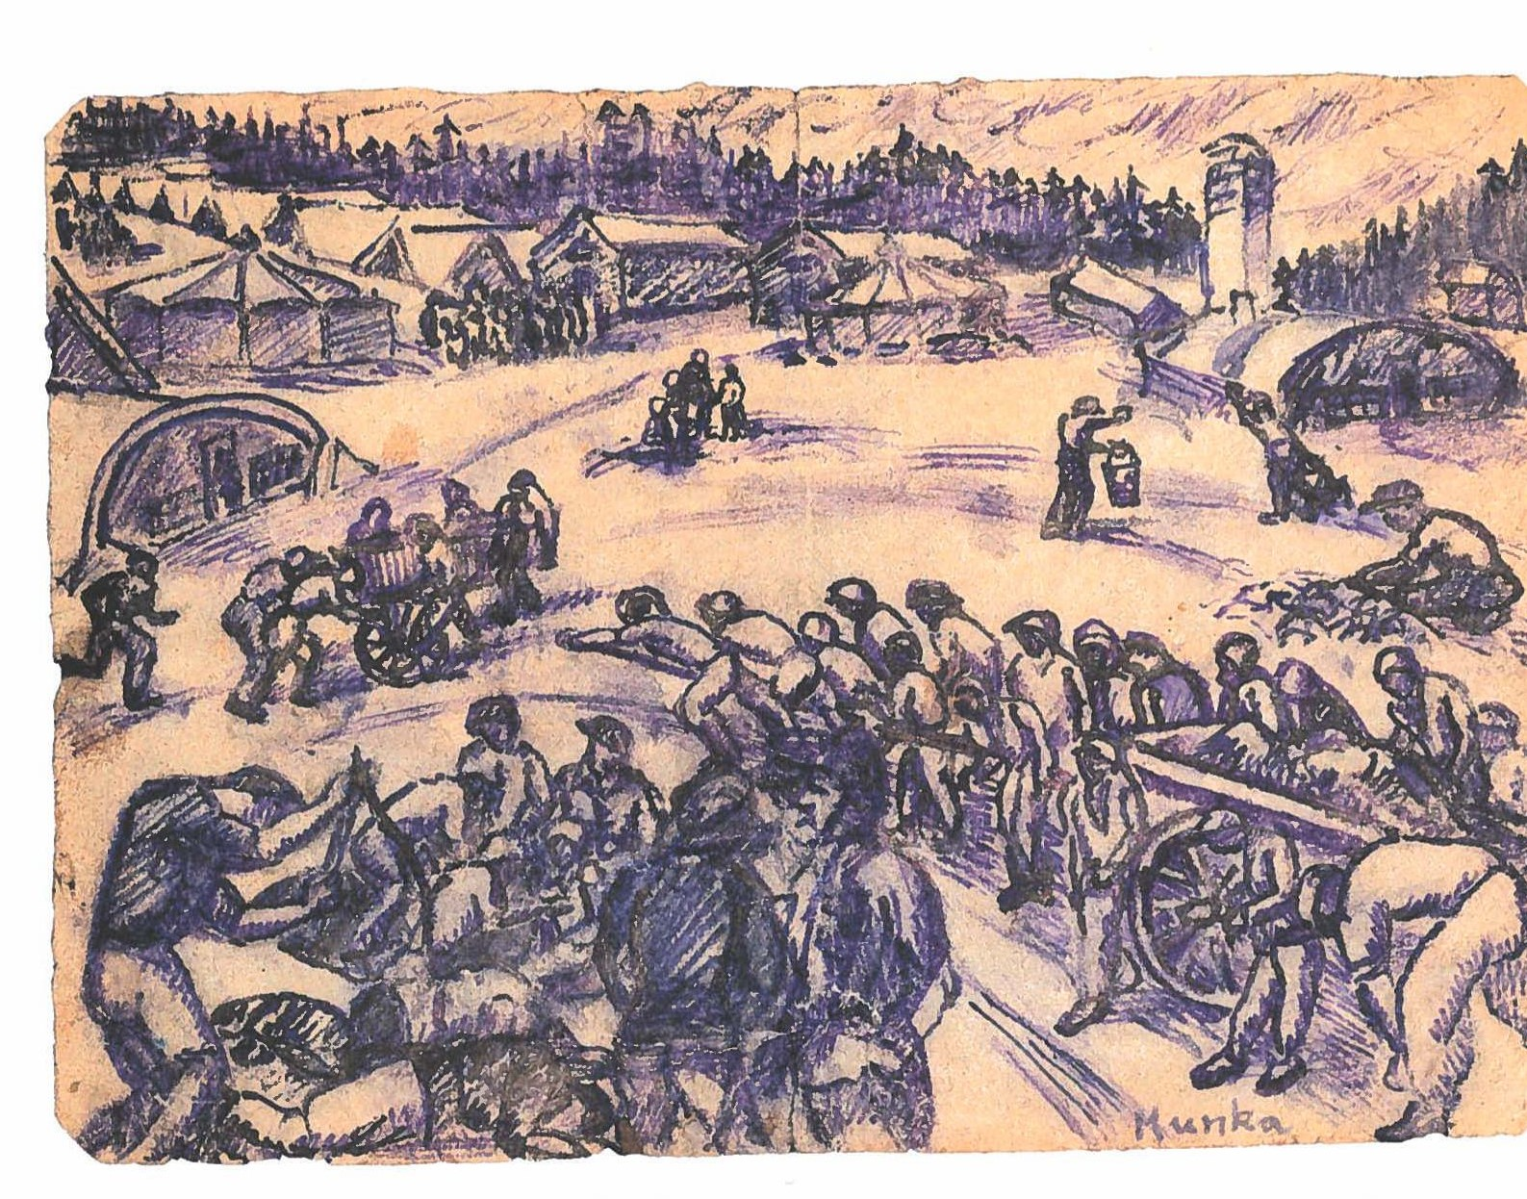
János Pilinszky (1921-1981)
Harbach 1944

Slide 3
Imre Ámos (1907-1944): Il suono delle sette trombe
János Pilinszky: Apocrifo
1. Perché allora sarà tutto abbandonato. Il silenzio dei cieli si separa dalle terre finite per sempre alla fine del mondo, e anche dal silenzio dei canili. Nell’aria stormo degli uccelli in fuga. E vedremo il sole, che sorge, muto come una pupilla delirante, calmo come una bestia vigilante.
Trad. Ibolja Czikos

Slide 4
Ma vegliando nella proscrizione, perché quella notte il sonno è assente, mi dibatto, come le sue mille foglie, e parlo, come l’albero, nella notte: Conoscete il passaggio degli anni, degli anni sulle terre tormentate, e comprendete la ruga della fugacità, conoscete l’acciaccato dorso della mia mano? E sapete il senso della solitudine? E sapete, sui zoccoli spaccati e piedi palmati, che sorta di dolore calpesta qui l’oscurità eterna? E la notte, il freddo, la fossa, la testa contorta dell’ergastolano, conoscete i trogoli pietrificati, lo strazio degli inferi lo conoscete?

Slide 5
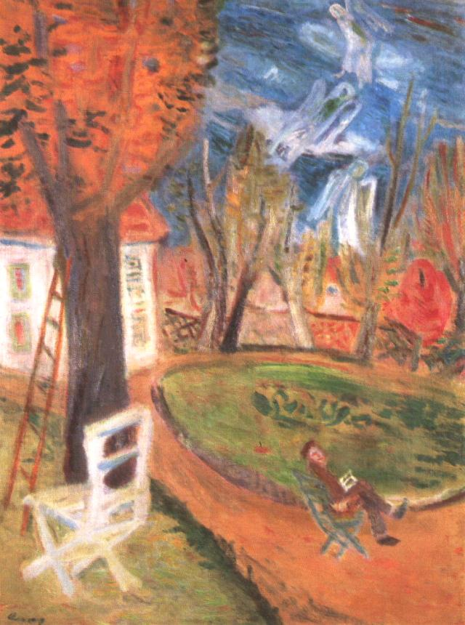
Poi verrà la sera, e la notte m’impietrirà con il suo fango, ed io sotto le ciglia chiuse continuo a custodire questa febbricitante sfilata degli alberelli e dei loro ramoscelli. Foglia per foglia, il piccolo bosco torrido. Qui un tempo c’era il paradiso. Nel dormiveglia rinnovante dolore: si sentono i suoi alberi giganteschi! (..)
(…) Non capisco il linguaggio degli umani, e non parlo neppure la tua lingua. La mia parola è più proscritta della parola! Non ho nemmeno le parole. Il loro orribile fardello si sta riversando nell’aria, nell’atrio d’una torre rimbomba la voce. Non sei in nessun luogo. Quant’è vuoto il mondo. Una sedia da giardino, uno sdraio dimenticati fuori. Tra pietre taglienti strepita la mia ombra. Sono stanco. Sporgo rigidamente dalla terra.

Slide 6
Dio vede, che sto fermo al sole. Vede la mia ombra sulla pietra, sul recinto. Vede, nella pressa senza aria, la mia ombra ferma senza fiato. Per allora sono già come una pietra; ruga morta, disegno di mille tacche, per allora, i volti delle creature, sono un gran pugno di detriti. E sui volti, al posto delle lacrime, le rughe, scorre giù, scorre giù il solco vuoto.

Slide 7
Il gallo canta e spunta l’alba.
Un uccello cammina nel verde del bosco, nel prato.
Un uccello cammina in un bosco verde, in un campo pianeggiante.
Che uccello, che uccello, che uccello!Con le zampe gialle e le ali verdi ti sto aspettando,Con le zampe gialle e le ali verdi, ti sto aspettando.
-Aspetta, uccello, aspetta, ma aspetta sempre!-Se Dio vuole, io sarò tuo,Se Dio vorrà, sarò tuo.
-Ma quando sarà, quando sarà?-Jibone hámikdos veir Cijojn tömalé(Quando il santuario sarà costruito e la città di Sion sarà riempita)Allora sarà.
-Ma perché non lo è già, ma perché non lo è già?-Mipné chátoténu golinu méárcénu(A causa dei nostri peccati, abbiamo subito la diaspora dalla nostra terra).Per questo avviene ancora.

Slide 11
